Slide 1
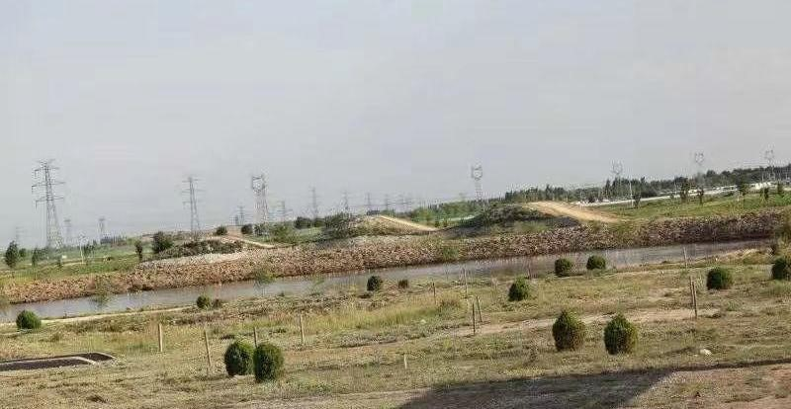
银川兰一山庄 越野场地
银川兰一山庄越野场地是银川专业的越野场地，它是一家集休闲娱乐、特色餐饮、生态旅游、健身、拓展训练、会议集会为一体的休闲娱乐场所。该场地位于银川城西20公里，贺兰山下，与镇北堡影视城毗邻而居。

Slide 2
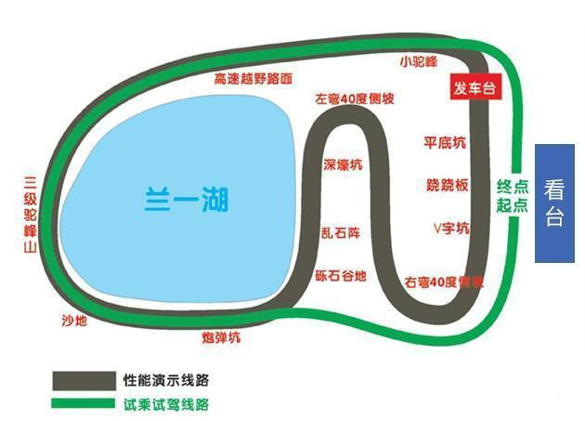
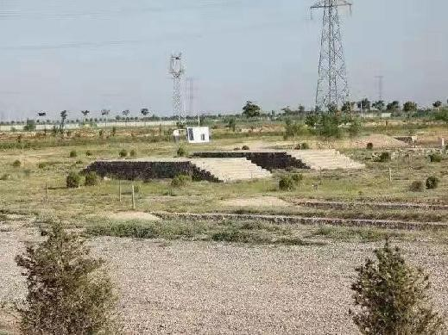
场地费用：3万/天
场地面积：总面积：53360㎡ 全封闭
供电供水：380v/100kw 方便接水
配套设施：停车位 固定卫生间

Slide 3
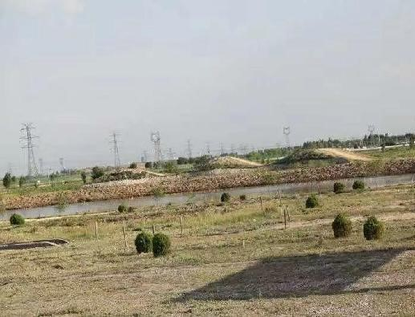
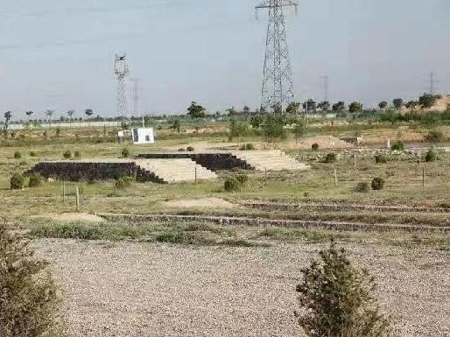
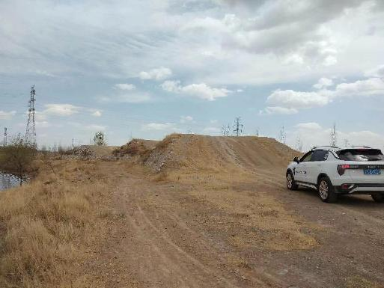
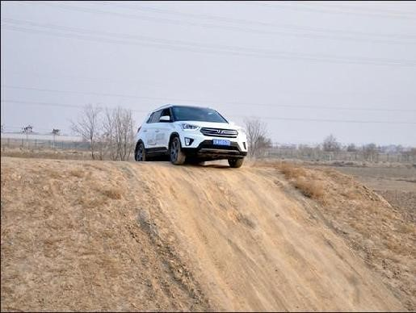
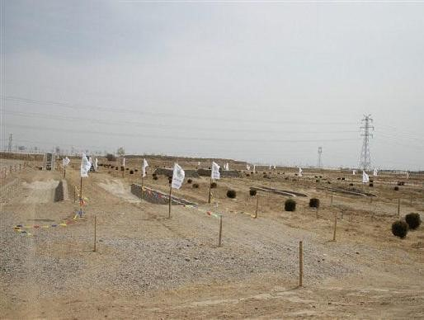

场地实景图
场地实景图
场地实景图
北京现代全系SUV深度试驾体验营
非凡马帮 宁夏车友会踏青之旅
大众探岳试驾会

